Slide 1

目录
contents
01
背景介绍
微信小程序影响因素分析报告
02
数据预处理
03
描述性分析
第十二组
组长：王曌 组员：栗书敬 张继丹 张媛媛 张云华 柳素问
04
模型建立
汇报日期：2018.10.24
05
结论建议

Slide 2


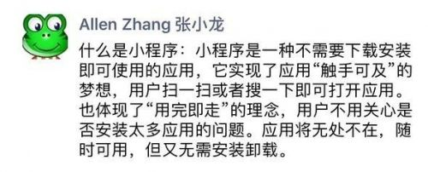
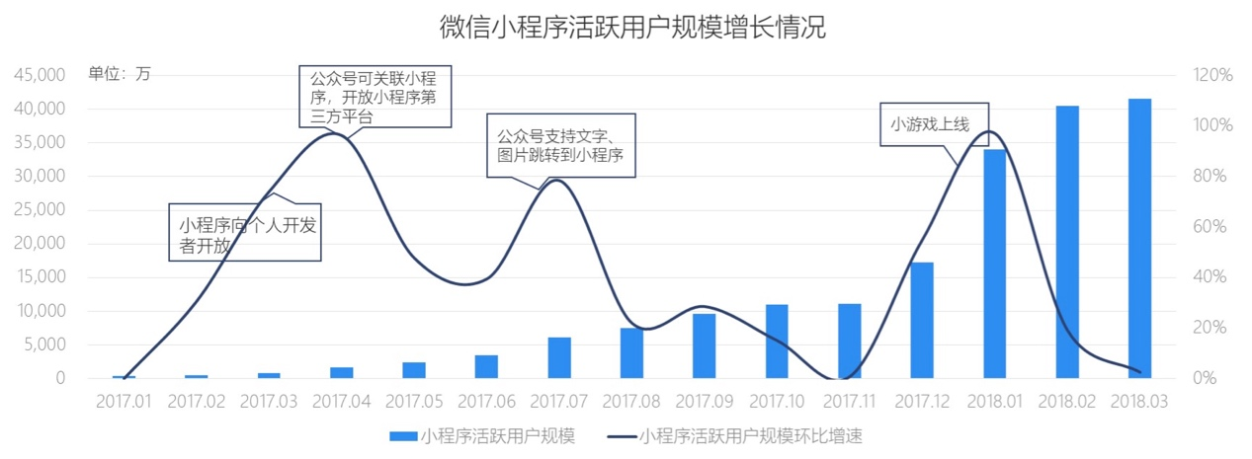
01
背景介绍
2017年1月9日 正式上线
截至2018年Q2，小程序总数突破 100万
累计用户数达到 6亿
01
背景介绍

Slide 3
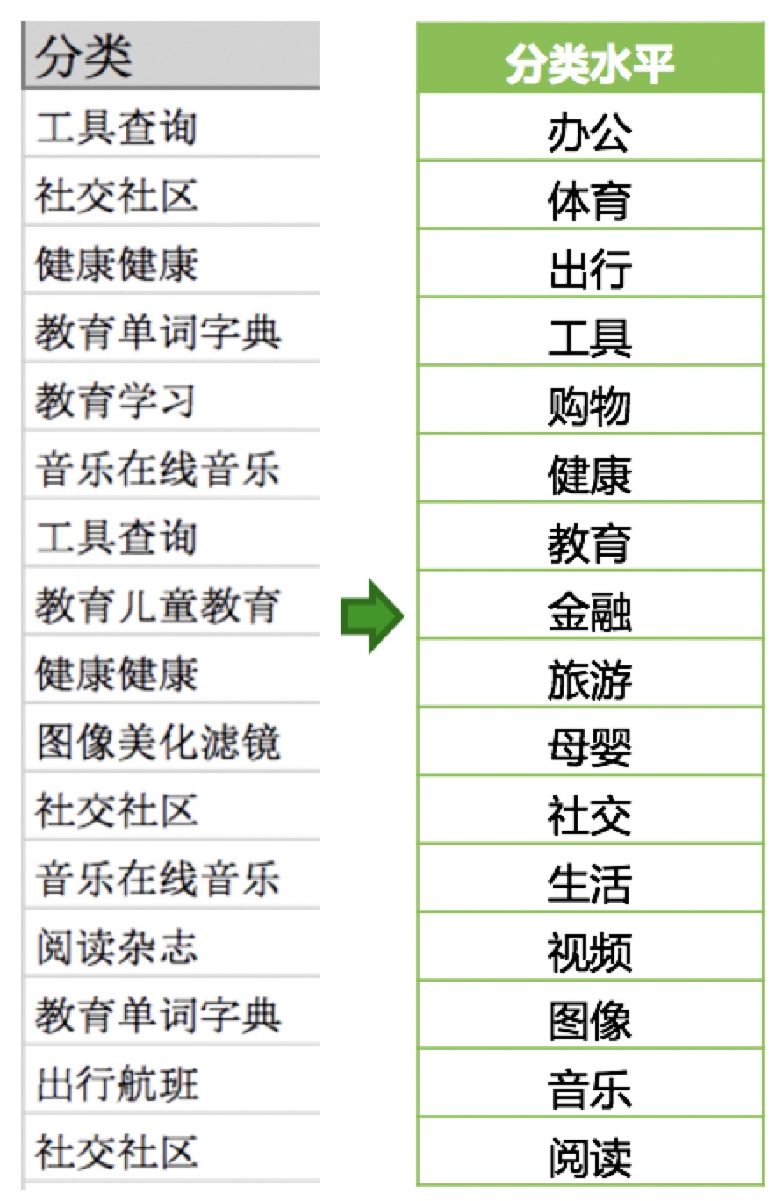
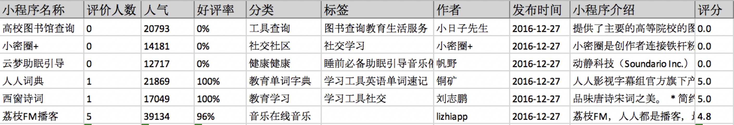
02
数据预处理
原始数据（1212条数据，10个变量）
数字型变量
处理1：好评率、评分等同 ——“二选一”
处理2：有无评价人数（有无评分）——“0-1变量”
日期型变量
02
数据预处理
处理3：发布时间以2017年6月30日为截止日，
计算已上线天数——“上线时长”
数据分类
数字型变量：评价人数、人气、好评率、评分
文本型变量
日期型变量：发布时间
文本型变量：小程序名称、分类、标签、作者、小程序介绍
处理4：整合分类变量 ——“16个新水平”
处理5：标签与分类内容重复率高

Slide 4
02
数据预处理
文本型变量
同一作者多个小程序，关联性？——2017.6 小程序实现相互跳转
处理6：作者信息
作者属于个人/公司，知名度？ —— 2017.3.27 向个人开发者开放
处理7：提取小程序介绍的总字数 ——“介绍字数”
处理8：根据小程序介绍文本信息，构建“特征词比例”“ TF-IDF权重”
特征词比例：特征词个数占样本所有词的比重—— 重复性考量
TF-IDF权重：每个样本数据中词的TF-IDF权重的之和

Slide 5
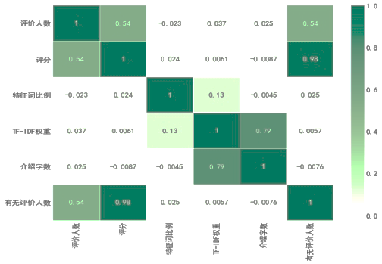
02
数据预处理
变量相关性热力图
数据变量说明表
多数变量之间 相关系数<0.03
有无评价人数与评分相关系数0.98
介绍字数与TF-IDF权重相关系数0.79
有无评价人数与评价人数相关系数0.54
评分与评价人数相关系数0.54

Slide 6
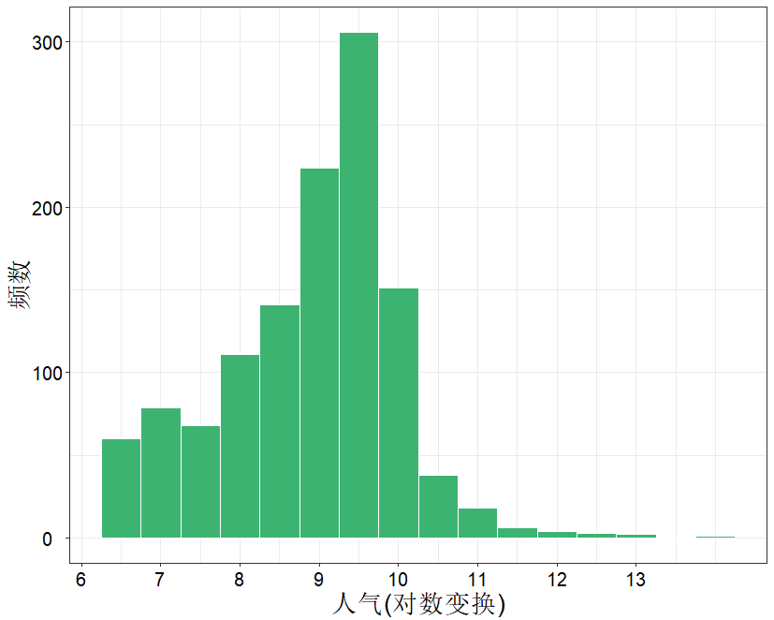
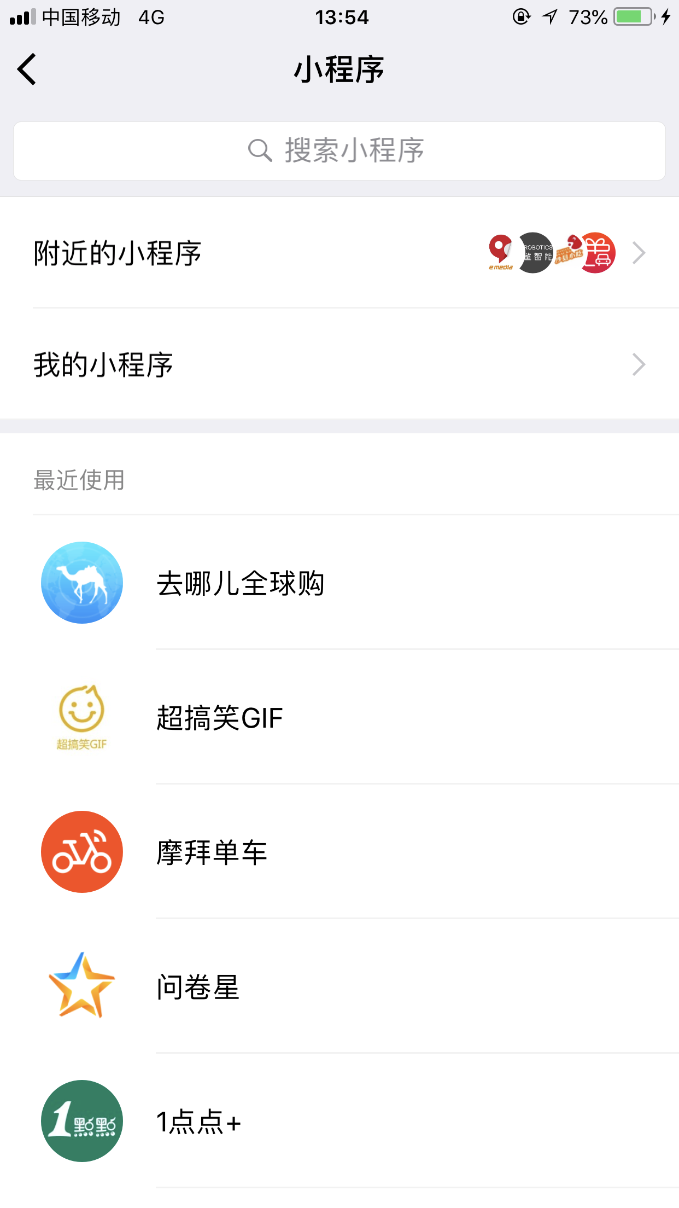
03
描述性分析
因变量：人气值
人气值最高 977582
小程序人气值 差异较大
均值 13837.05
中位数 8986
03
描述性分析
评价人数 17
所属类别 出行
人气值最低 710
存在 少数人气极高 小程序拉高整体平均值情况
评价人数 1
所属类别 社交、购物

Slide 7
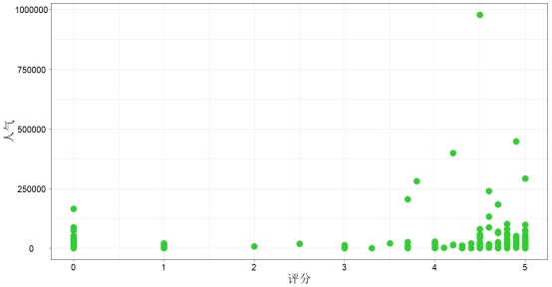
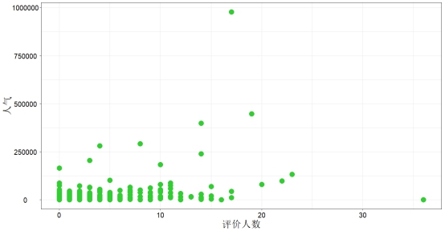
03
描述性分析
自变量：外部因素——评价人数
自变量：外部因素——评分
58.67% 的评价人数/评分数据均为0
评分集中在 4.0-5.0
占总样本数的 38.78%
其中，5.0分占比最高
占有评分数据的 63.67%
评价人数集中在 1-10
占总样本数的 37.79%
占有评价人数的 91.42%
Notes:
小程序评价人数较少，1212个数据中共有711个数据中评价人数和评分均为0，占比达到58.67%。有评价人数的小程序中，评价人数也集中在1-10人之间，占37.79%（占有评价人数总体的91.42%）评价人数最多为36人，对应小程序为当当购物。
存在评分变量的501个数据中，绝大多数评分集中在4.0-5.0之间，其中4.0-4.9分占比为30.14%（12.46），5.0分占比达到63.67%（26.32），绝大多数小程序用户体验较好。

Slide 8
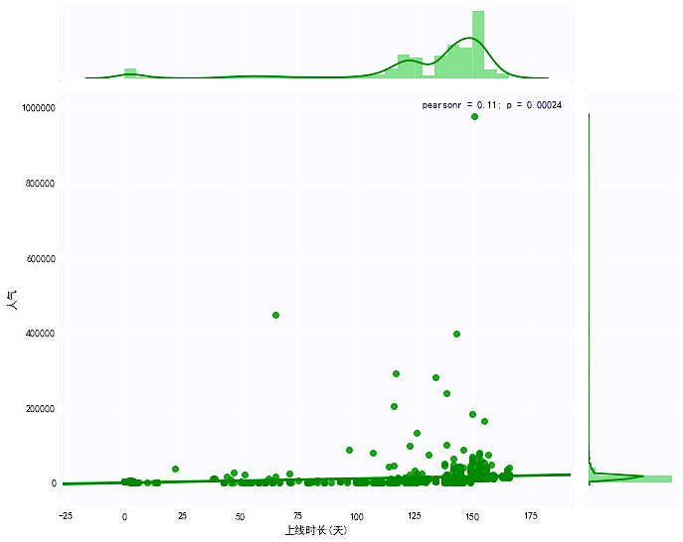
03
描述性分析
自变量：内部因素——上线时长
上线时长分布
上线时长集中在 150-172天
占总样本数的 1/3
其中，上线时长172天（2017.1.9）数量最多
占总体的 15.92%
人气
人气分布
上线时长（天）

Slide 9
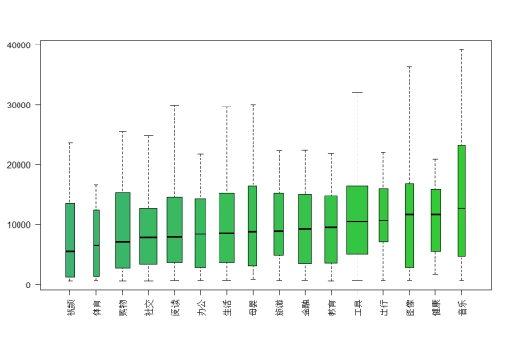


03
描述性分析
自变量：内部因素——所属类别
出行类关键词：
程序、查询、服务、出行、代驾、公交、预定。
购物类关键词：
购物、生活、商品、优质、正品、服务、产品。
不同类别人气差异不大
音乐类相对高、视频类相对最低
不同类别样本数量差异大
工具、社交类样本数量最多>150个
体育类样本数量最少，仅19个
同类别内人气存在差异
多数类别最大值远高于中位数
类别与人气的箱线图（按中位数绘制）

Slide 10
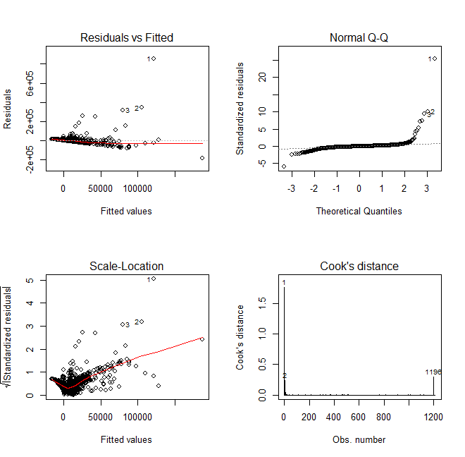
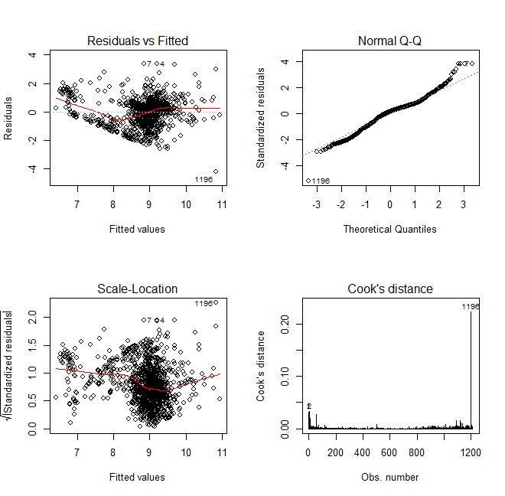
04
模型建立
（一）线性回归模型
对因变量进行对数变换，模型诊断图的变化如下：
未经任何变化前，模型拟合程度较差，残差分布明显不符合正态性。
04
模型建立

Slide 11
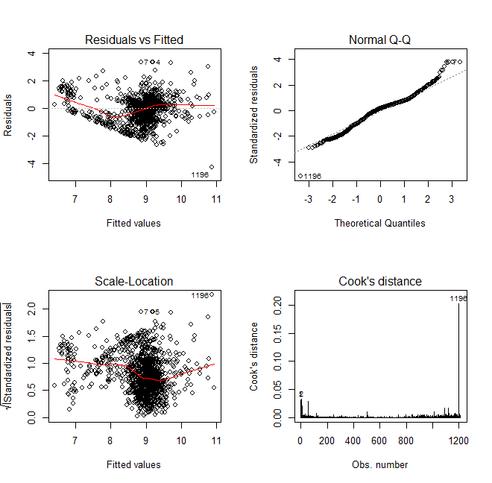
04
模型建立
（二）STEP逐步回归——进一步筛选自变量
评分、特征词比例、TF.IDF权重被剔除
评价人数、介绍字数、上线时长、所属类别对人气
有一定的影响
Cook距离表现正常，没有异常点
残差波动有所缓解，但仍可能存在异方差问题

Slide 12
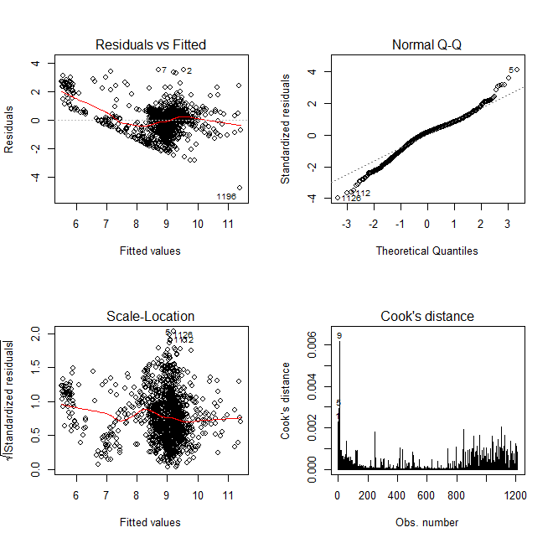
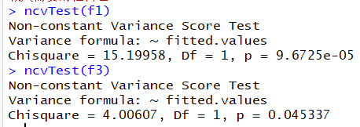
04
模型建立
（二）加权最小二乘法——修正异方差
评价人数对人气值有正向影响作用，评价人数每增加1人，人气值平均增长12.34%。
小程序上线时长的增长会带来人气值的增长，上线时长每增长1天，人气值平均增长2.39%。
对于不同小程序类别，体育类小程序人气值最低，健康类小程序人气值最高、比体育类平均高70.48%。
结论：在99%置信区间下可以不拒绝原假设
即认为不存在异方差

Slide 13
05
结论建议
结论：
1. 影响小程序人气值的主要因素有：
（1）外部因素：评价人数；（2）内部因素：上线时长、所属类别。
2. 不同类别的小程序人气值有所区别：
（1）工具类、健康类的小程序人气值最高
（2）音乐、视频、体育类小程序的人气值相对较低。
05
结论建议
建议：
在模型中增加更多可能的影响因素：小程序关联度（app、公众号等）、小程序开发者属性（头部应用所属公司、一般人气公司、个人等）、小程序流量入口多样性（种类、个数等）

Slide 14
第一次小组作业 组内分工
选题讨论 | 全体组员
数据预处理、描述性分析 | 王曌、栗书敬
模型建立、回归分析 | 张媛媛、张云华、张继丹
报告撰写、PPT制作、课堂汇报 | 柳素问
报告、PPT修改完善 | 全体组员

